Slide 1


VY_32_INOVACE_06_ČESKÝ JAZYK 2.ROČNÍK_DRUHY VĚT I.
ZŠ Týnec nad Labem
AUTOR: Mgr. Adéla Černá
CZ.1.07/1.4.00/21.1921
Téma: Druhy vět I.
Vytvořeno: listopad 2012

Slide 2
ANOTACE
Prezentace je určena žákům 2. ročníku ZŠ a je vhodná pro interaktivní tabuli.
Slouží k procvičení látky.
Vytváří představu o rozdílnosti vět.

Slide 3
DOPLŇ ZNAMÉNKA
Dnes půjdeme na pohádku
.
Co bude dnes k obědu
?
Rychle se nasvačte
!
Ať už je přestávka
.

Slide 4


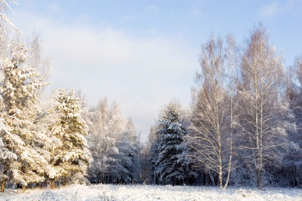
JAKÁ JE TO VĚTA
Učíme se ve škole.
oznamovací
Těšíš se na pohádku?
tázací
Pozorně poslouchej!
rozkazovací
Kéž by napadl sníh.
přací

Slide 5
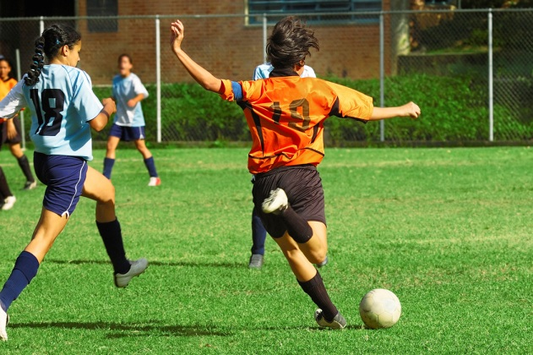
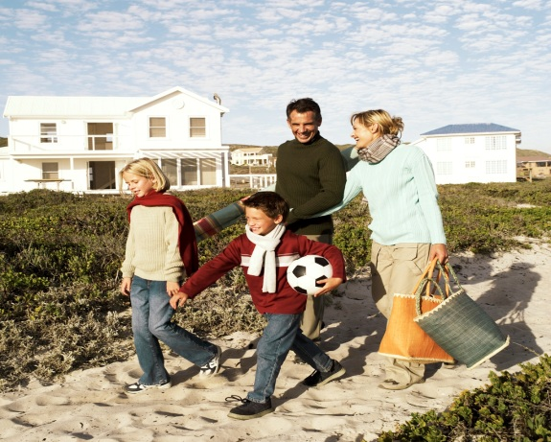
OZNAMUJEME
Řekni ostatním, co jsi dělal o víkendu.
Pověz ostatním, co jsi prožila o víkendu.

Slide 6
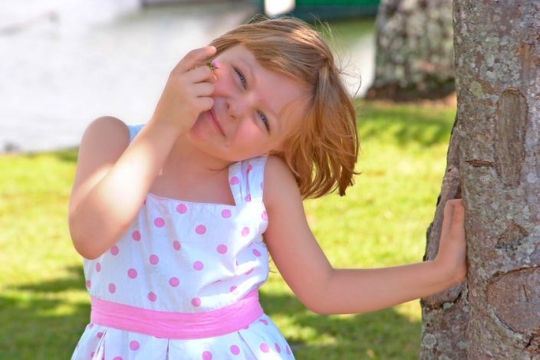
PTÁME SE
Zeptej se spolužáka, čím chce být?
Zeptej se spolužačky, co nosí nejraději?

Slide 7
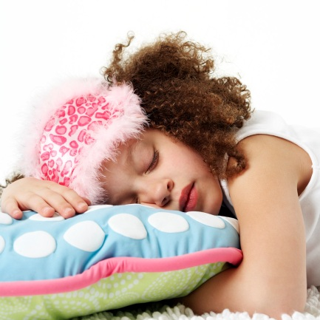
ROZKAZUJEME
Řekni dětem, ať sedí rovně!
Řekni dětem, ať položí hlavy na lavice!

Slide 8

PŘEJEME SI
Řekni, že si přeješ novou hračku.
Řekni, že si přeješ nové lyže.

Slide 9
ZDROJE
Ve výukovém materiálu byly použity kliparty z programu MS Word 2010 od firmy www.microsoft.com. Na tento software máme zakoupenou licenci.

